Slide 1
Tuần 20
Bài 41: Luyện tập
TOÁN 1

Slide 2


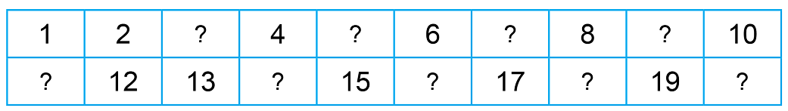
1
Số ?
?
9
3
5
?
?
7
?
14
16
18
?
?
20
11
?
?
?

Slide 3
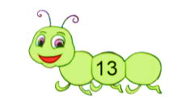
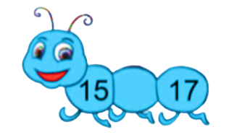
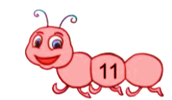
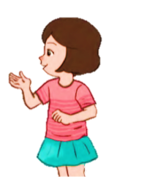
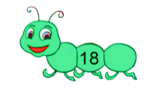
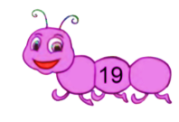
2
Số ?
12
?
?
14
16
10, 11, 12
?
?
12
10
?
?
?
17
19
?
18
20
?

Slide 4

3
a) Đếm số hình ghép thành bức tranh sau :
17
b) Bức tranh có :
….. hình vuông ….. hình tròn
….. hình tam giác ….. hình chữ nhật
2
4
8
3

Slide 5
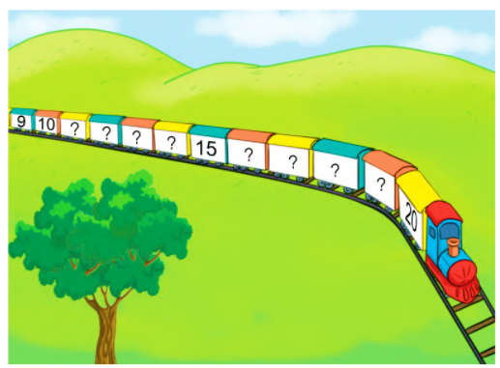
4
Số ?
11
?
12
?
?
13
14
?
16
?
17
?
18
?
19
?

Slide 6
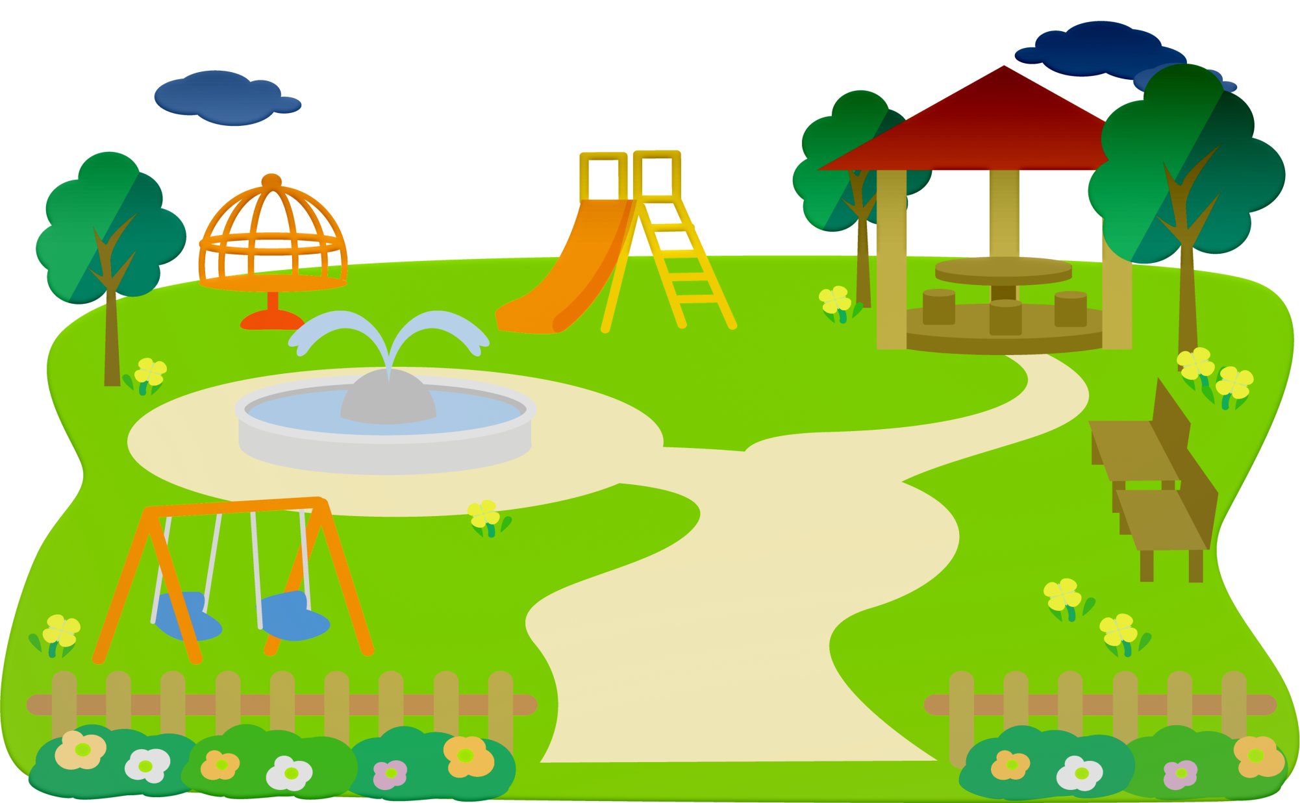






Notes:
Ấn vào con ong để di chuyển sang các bông hoa khác.

Slide 7

Notes:
Ấn vào con ong để di chuyển sang các bông hoa khác.

Slide 8


Notes:
Ấn vào con ong để di chuyển sang các bông hoa khác.

Slide 9
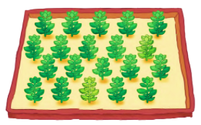

Có tất cả bao nhiêu cây ?
20
19
17
18

Slide 10
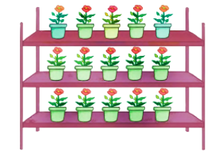
Có tất cả bao nhiêu cây ?
17
16
15
14

Slide 11
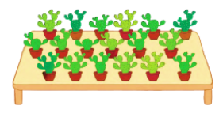
Có tất cả bao nhiêu cây ?
19
18
17
16

Slide 12
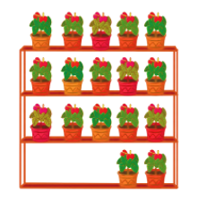
5
Xem tranh rồi đếm số cây mỗi loại :
20
17
15
18

